Slide 1
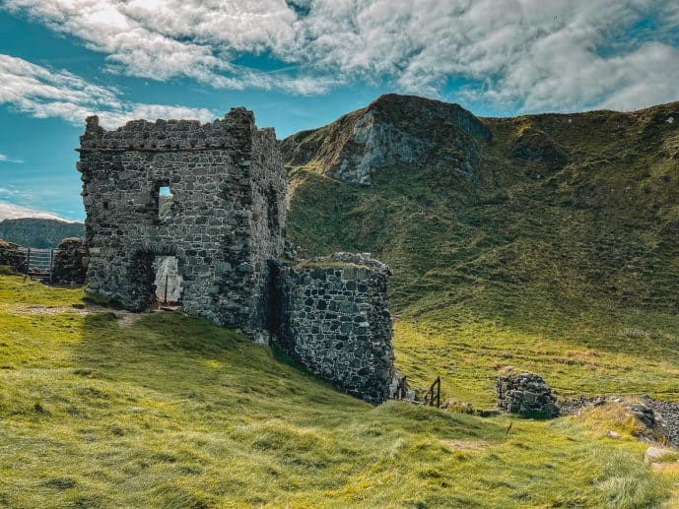
Kinbane Castle
Northern Ireland

Slide 2
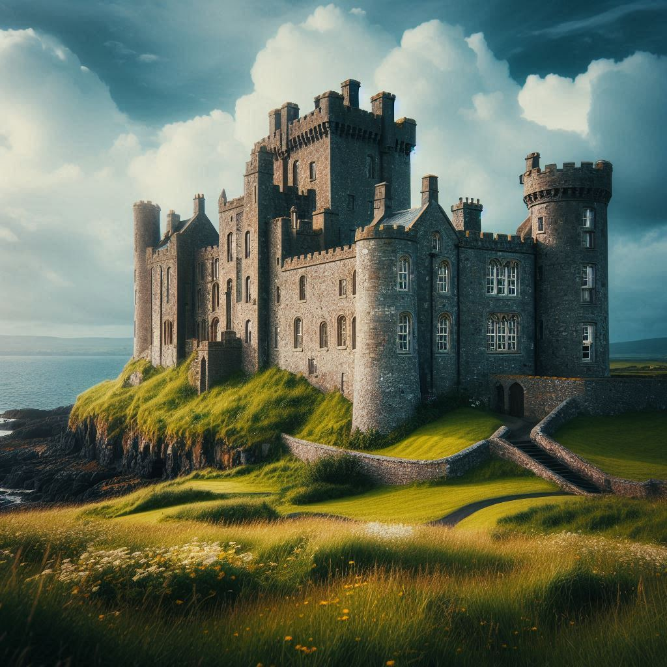
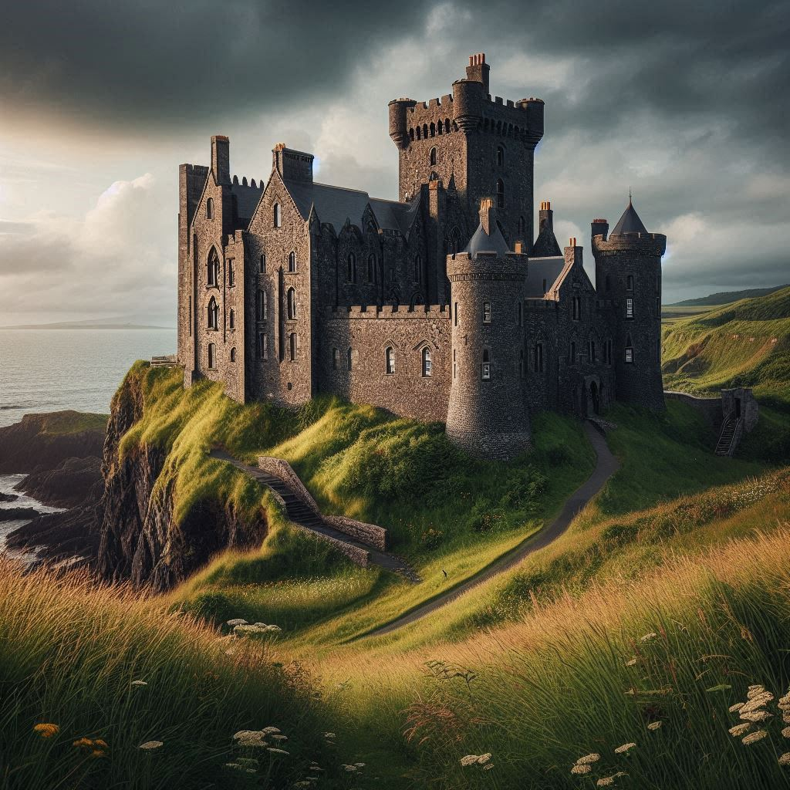
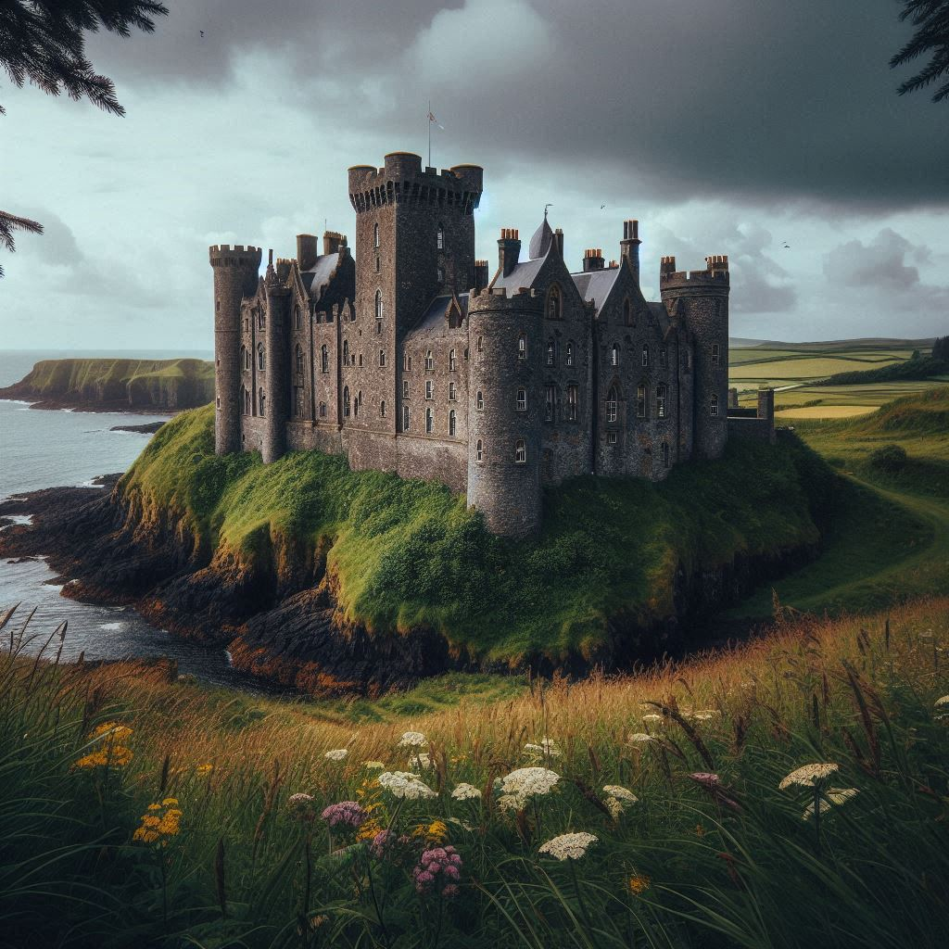
Kinbane Castle
Northern Ireland
1547 - 2024

Slide 3
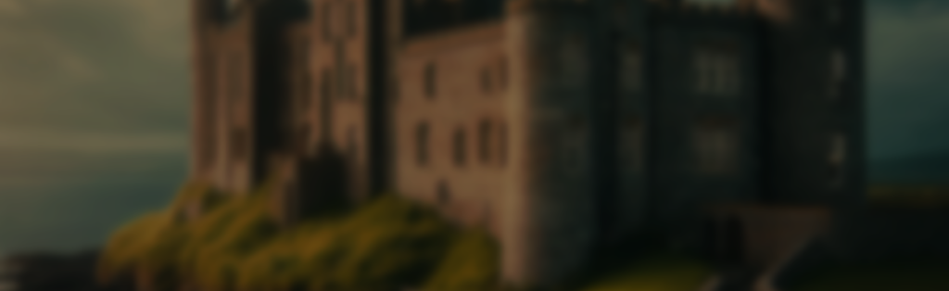
Kinbane Castle
Kinbane Castle හෝ White Head Castle ලෙසද හැඳින්වේ, උතුරු අයර්ලන්තයේ Antrim ප්‍රාන්තයේ Ballycastle සහ Ballintoy අතර රළු මායිමක පිහිටා ඇත. 1547 දී, ස්කොට්ලන්ත-අයර්ලන්ත අධිපතියෙකු වූ Colla MacDonnell විසින් මෙම මාලිගාවේ දෙමහල් බලකොටුවක් ඉදි කරන ලදී
Northern Ireland
1547 - 2024

Slide 4
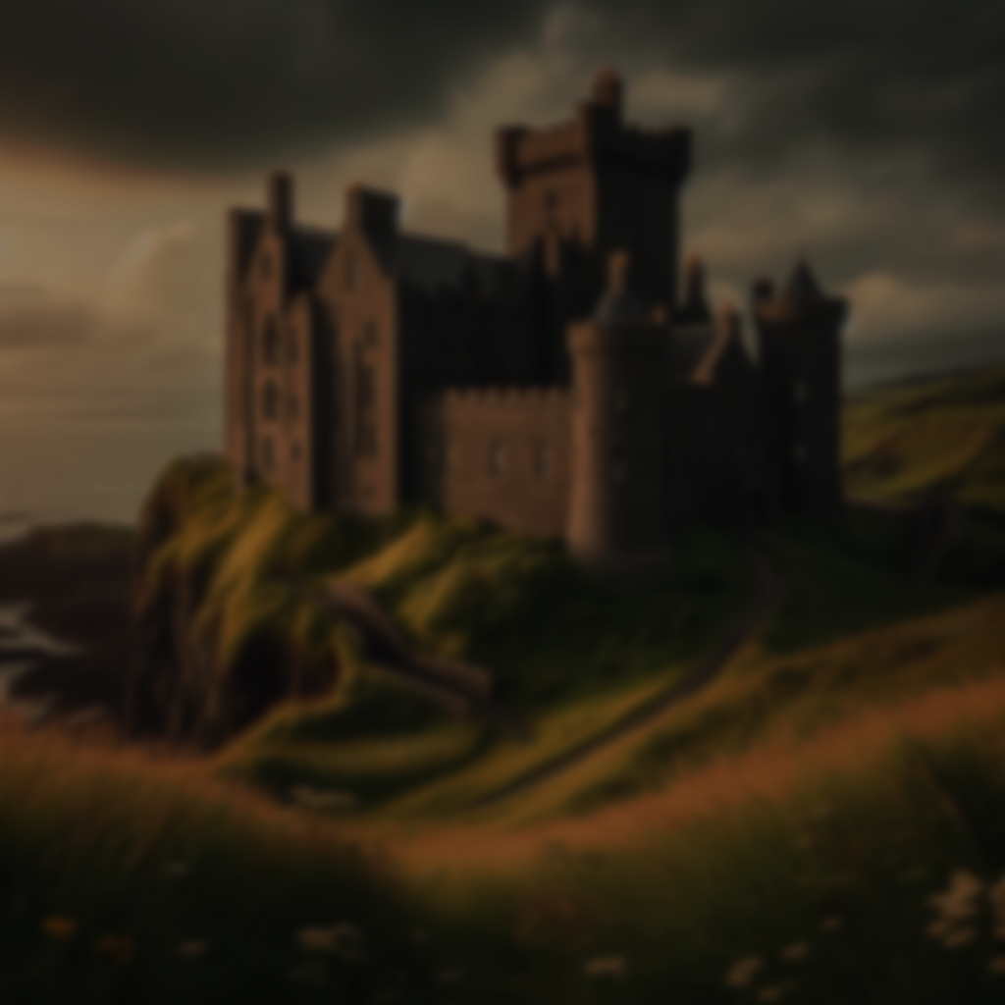
Kinbane Castle
Kinbane Castle හෝ White Head Castle ලෙසද හැඳින්වේ, උතුරු අයර්ලන්තයේ Antrim ප්‍රාන්තයේ Ballycastle සහ Ballintoy අතර රළු මායිමක පිහිටා ඇත. 1547 දී, ස්කොට්ලන්ත-අයර්ලන්ත අධිපතියෙකු වූ Colla MacDonnell විසින් මෙම මාලිගාවේ දෙමහල් බලකොටුවක් ඉදි කරන ලදී
1550 දී, ශ්‍රීමත් ජේම්ස් ක්‍රොෆ්ට් විසින් මෙහෙයවන ලද ඉංග්‍රීසි වැටලීම් වලදී එය හානියට හා අර්ධ විනාශයට ලක් විය. කෙසේ වෙතත්, එය නැවත ගොඩනඟන ලදී. මාලිගාවට පහළින් ඇති කුහරය ඉංග්‍රීසි හිස් නාමය දරයි. පුරාවෘත්තයට අනුව, 16 වන සියවසේදී, මාලිගාව වටලමින් සිටි ඉංග්‍රීසි සොල්දාදුවන් කණ්ඩායමක් වට කරන ලද අතර ඔවුන්ගේ ඉරණම එහි දී සිදු විය.
Northern Ireland
1547 - 2024

